Slide 1


Год педагога и наставника: муниципальные приоритеты, достижения и векторы развития
Е.А. Иванова,
директор департамента образования мэрии города Ярославля
28 августа 2023 | Ярославль

Slide 2

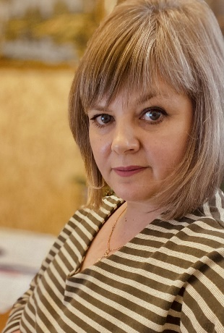
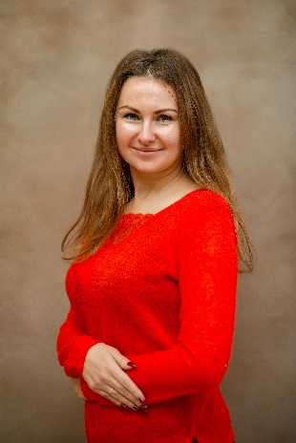
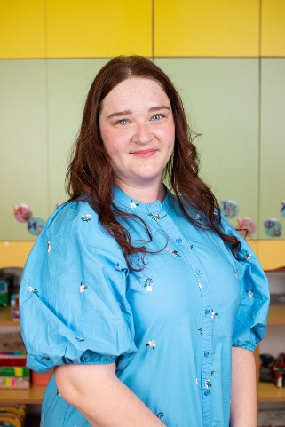
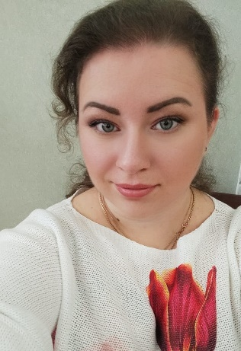
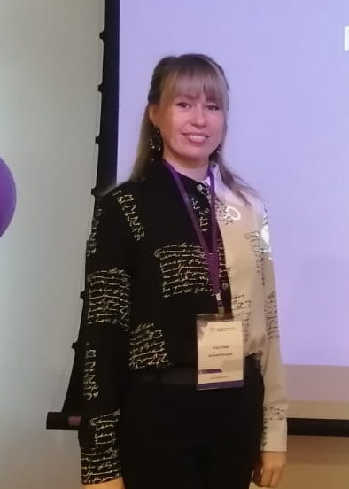
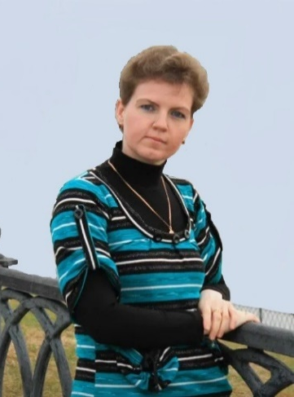
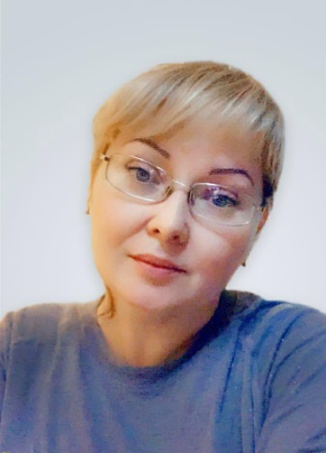
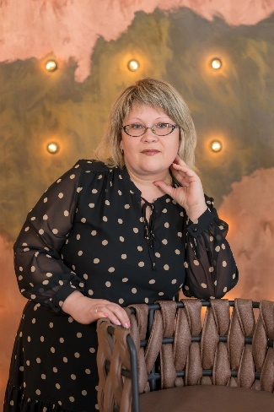
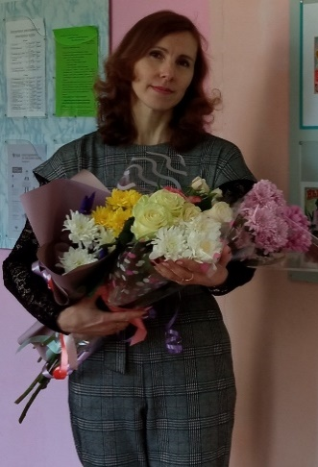
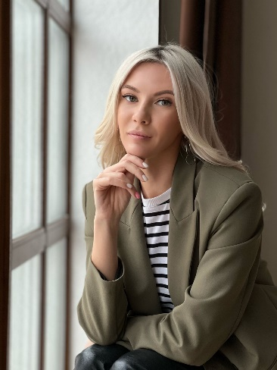
Вновь назначенные руководители муниципальных образовательных организаций
Августовская конференция – 2023
Винник Т.Д.
Детский сад №9
Ершова Ю.В.
Детский сад №18
Карташова А.И.
Детский сад №205
Кравцова Т.Н.
Детский сад №36
Федеева Н.А.
Детский сад №206
Майкова Е.А.
Основная школа №50
Павлишина С.С.
Средняя школа №92
Собеская И.А.
Средняя школа №30
Морозова Л.Е.
ОСШ №94
Новак Д.А.
ДООЦ
им. А. Матросова

Slide 3
Августовская конференция – 2023
Муниципальная система образования
Функционирует 271 учреждение
В отрасли трудится более 9 тысяч педагогических работников
Также:
3 ППМС-центра
1 детский дом
1 Городской центр развития образования
5 ЦОФ

Slide 4

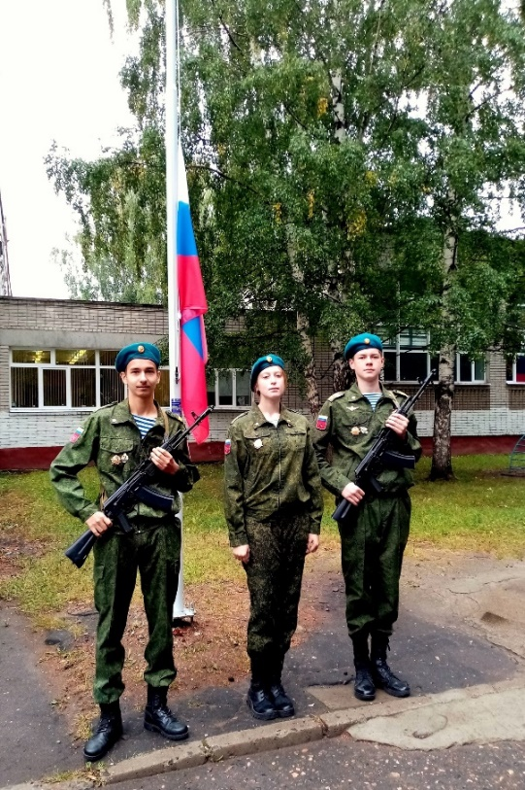
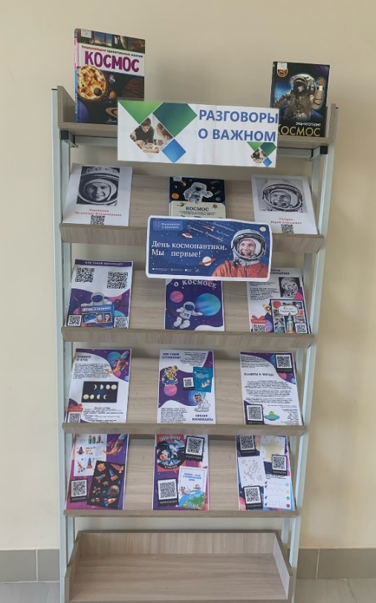
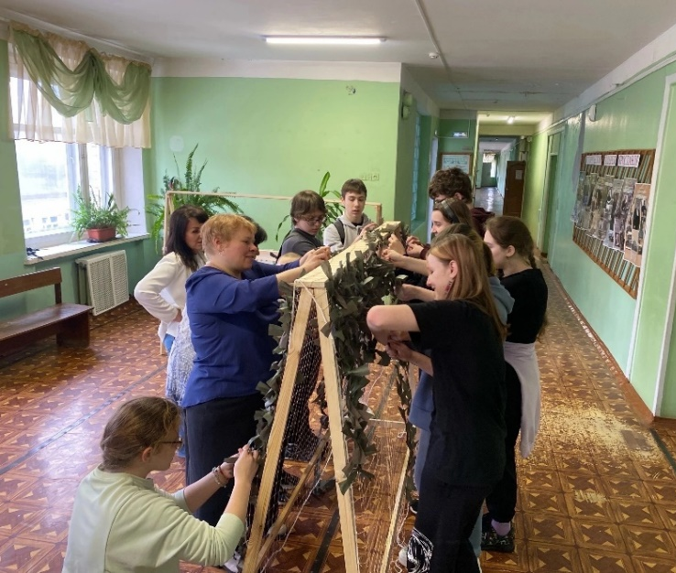
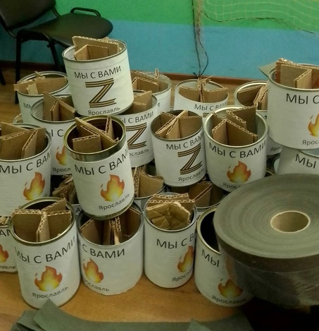
Августовская конференция – 2023
Новшества 2022/2023 учебного года
Переход на обновленные Федеральные государственные образовательные стандарты (НОО, ООО)
Еженедельная церемония поднятия (спуска) Государственного флага РФ и исполнение Гимна РФ
Цикл внеурочных занятий «Разговоры о важном»
Запрет на использование мобильных телефонов во время уроков

Slide 5
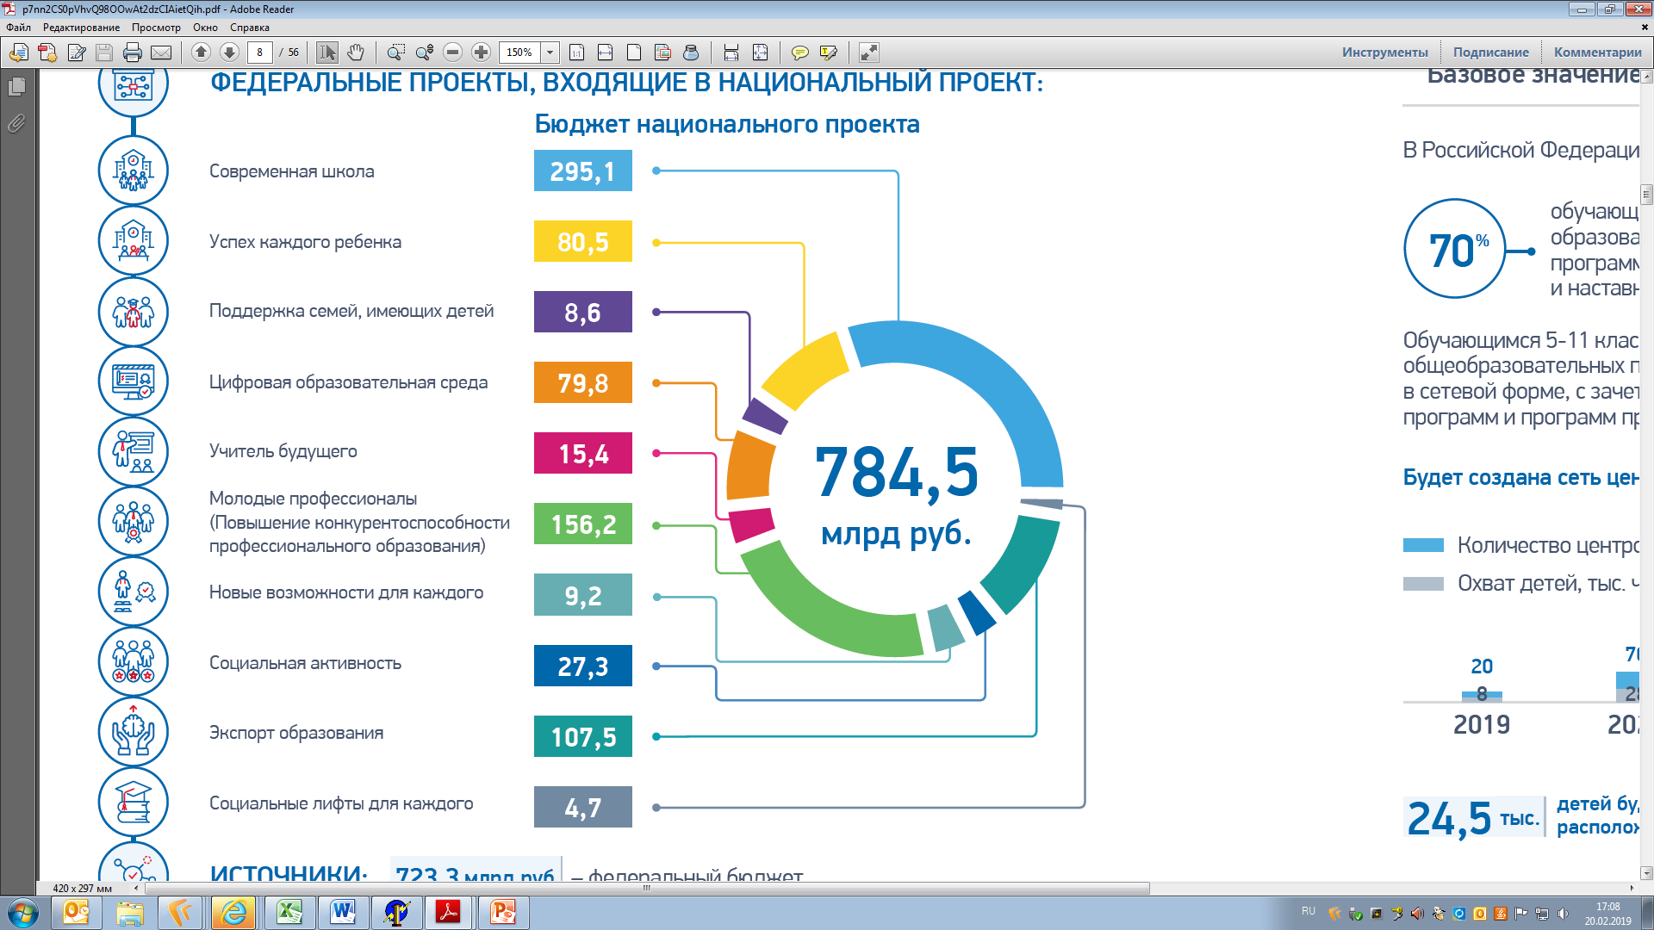

Августовская конференция – 2023
Реализация национального проекта «Образование»
«СОВРЕМЕННАЯ ШКОЛА»
продолжается участие в построении системы сетевого взаимодействия;
развитие системы наставничества и различных форм сопровождения обучающихся;
с 1 сентября на базе МОУ СШ №88 откроется школьный технопарк Кванториум;
завершается строительство школы на 1100 мест на ул. Пашуковской
«ЦИФРОВАЯ ОБРАЗОВАТЕЛЬНАЯ СРЕДА»
большинство школ оснащены средствами обучения и воспитания для внедрения модели цифровой образовательной среды. В 2023 году – оснащение еще 3 школ города;
большинство педагогов используют цифровые образовательные ресурсы
«ПОДДЕРЖКА СЕМЕЙ, ИМЕЮЩИХ ДЕТЕЙ»
Служба ранней помощи организована на базе 80 МДОУ;

Slide 6

Реализация национального проекта «Образование»
Августовская конференция – 2023
«УЧИТЕЛЬ БУДУЩЕГО»
в рамках сотрудничества с ИРО и ЯГПУ продолжается работа по поддержке профессионального роста учителей начальных классов, по обеспечению условий для реализации непрерывного образования педагогических работников, организована профессиональная переподготовка учителей информатики, физики, математики;
включение в инновационный образовательный проект «Структурно-функциональная модель тьюторского сопровождения будущих и молодых педагогов в системе непрерывного профессионального образования» (ГЦРО, СШ №№ 49, 44, 18, 28, 60, 4);
«УСПЕХ КАЖДОГО РЕБЕНКА»
обеспечивается участие школ в открытых онлайн-уроках, направленных на раннюю профориентацию;
57% школьников (более 38 тыс.) принимают участие в олимпиадах и конкурсах различного уровня;
90,2% детей в возрасте 5-18 лет охвачены дополнительным образованием
школы №№ 23, 40, 44, 73, 99

Slide 7









Наиболее значимые события и мероприятия в муниципальной системе образования
Августовская конференция – 2023
Продолжается строительство трех школ:
на 1100 мест в Дзержинском районе (срок сдачи объекта – 2023 год);
на 1100 мест на Московском проспекте;
на 500 мест на Большой Федоровской
В 18 школах города Ярославля открыты психолого-педагогические классы/группы
В 20 школах будут открыты инженерные классы
С сентября 2023 года открывается Школьный Кванториум на базе МОУ СШ №88
Обеспечен летний отдых детей из Белгородской области
Общее количество школ-участников проекта «Школьного инициативного бюджетирования» направления Губернаторского проекта «Решаем вместе!» за четыре года – 13
Исполнение бюджета 2022 года составило 99,84%
ДООЦ им. А. Матросова вошел в число победителей федерального конкурсного отбора и получит средства на строительство двух новых корпусов
Более активное участие в грантовых конкурсах различного уровня

Slide 8

Наиболее значимые события и мероприятия в муниципальной системе образования
Августовская конференция – 2023
ПОБЕДИТЕЛЬ регионального этапа Всероссийского конкурса «УЧИТЕЛЬ ГОДА РОССИИ» - ЧИСТЯКОВА ЮЛИЯ АНДРЕЕВНА, учитель английского и французского языков МОУ «Средняя школа №42 им. Н.П. Гусева с углубленным изучением французского языка»
ПОБЕДИТЕЛЬ регионального этапа Всероссийского конкурса «ВОСПИТАТЕЛЬ ГОДА РОССИИ» – НИКОЛЬСКАЯ ЮЛИЯ НИКОЛАЕВНА, инструктора по физической культуре МДОУ «Детский сад №140»
ПОБЕДИТЕЛЬ регионального этапа Всероссийского конкурса «ПЕДАГОГ-ПСИХОЛОГ РОССИИ» - ХАБАРОВА НАТАЛЬЯ ВЛАДИМИРОВНА, педагог-психолог МУ Центр психолого-педагогической, медицинской и социальной помощи «Доверие»

Slide 9
Наиболее значимые события и мероприятия в муниципальной системе образования
Августовская конференция – 2023
Детский сад № 218 - победитель регионального этапа Всероссийского конкурса «Лучшая инклюзивная школа России - 2023»
Победитель Всероссийской профессиональной олимпиады для учителей и преподавателей информатики «ПРО-IT»-2023 - учитель информатики СШ №76
Детский сад № 221 - победитель Всероссийского смотра-конкурса «Образцовый детский сад 2022-2023»
Победитель Всероссийского конкурса «Лучшие педагогические практики» - учитель физической культуры и ОБЖ школы №26
Лауреат V Всероссийского конкурса профессионального мастерства «Учитель-дефектолог России - 2022» - учитель-логопед детского сада № 179
Учитель начальных классов СШ №44 будет представлять Ярославскую область на Всероссийском конкурсе «Первый учитель»
Победитель муниципального и регионального этапов Всероссийского профессионального конкурса «Воспитатель года России» - инструктор по физической культуре детского сада № 140
Победитель в номинации «Реализация реверсивной модели наставничества» регионального конкурса «Формула профессионального успеха» - наставническая пара из СШ №25

Slide 10
Наиболее значимые события и мероприятия в муниципальной системе образования
Августовская конференция – 2023
Директор СШ №26 - лауреат в номинации «Дарящий знание» премии «Будем жить» ассоциации онкопациентов «Здравствуй»
Директор Дома детского творчества Фрунзенского района награжден медалью ордена "За заслуги перед Отечеством" II степени
Победитель межрегионального конкурса методических материалов в помощь организаторам допрофессиональной педагогической подготовки школьников - педагог Ярославского городского Дворца пионеров
Педагогу-организатору Детского морского центра им. адмирала Ф.Ф. Ушакова объявлена благодарность Министерства обороны Российской Федерации
Директор Ярославского городского Дворца пионеров награждена Почетным знаком города Ярославля I степени
1 место на региональном этапе Всероссийского конкурса программ и методических кейсов «Лучшая программа организации отдыха детей и их оздоровления» - программа городского лагеря МОУ КОЦ «ЛАД»
Победители конкурса на получение денежного поощрения лучшими учителями в рамках ПНПО - два педагога из СШ №№ 14, 72

Slide 11

Наиболее значимые события и мероприятия в муниципальной системе образования
Августовская конференция – 2023
75 выпускников 11(12) классов школ города награждены Почетным Знаком Губернатора Ярославской области «За особые успехи в учении» (в 2022 году – 99, в 2021 году – 106, в 2020 году – 111 чел.)
Ученица СШ №60 - лауреат Всероссийского конкурса на лучшее сочинение о своей культуре на русском языке и описание русской культуры на родном языке
Ученица 3-го класса СШ №90 - лауреат Всероссийского конкурса поэтической декламации «История России в стихах»-2023
Выпускники из 11 школ получили 17 стобалльных результатов на ЕГЭ.
Выпускница гимназии №1 стала 200-балльником
Команда СШ №89 - 2 место на региональном этапе Всероссийской детско-юношеской военно-спортивной игры «Зарница»
Городской премией выпускников школ, проявивших особые способности в учении, награждены 360 человек (в 2022 году – 361 чел., в 2021 году – 367, в 2020 году - 393 чел.)
Среди победителей и призеров региональной олимпиады школьников «Умники и умницы Ярославии» - ученики гимназий №№ 1 и 3
Победитель заключительного этапа ВсОШ по русскому языку - учащийся 11 класса СШ №4, по литературе - учащийся 11 класса СШ № 42
350 обучающихся УДО - дипломанты международных конкурсов и фестивалей, 420 обучающихся -дипломанты конкурсов и фестивалей всероссийского уровня

Slide 12
Августовская конференция – 2023
Дошкольное образование
Охват услугами дошкольного образования детей в возрасте от 0 до 7 лет
Очередность на устройство детей в МДОУ

Slide 13
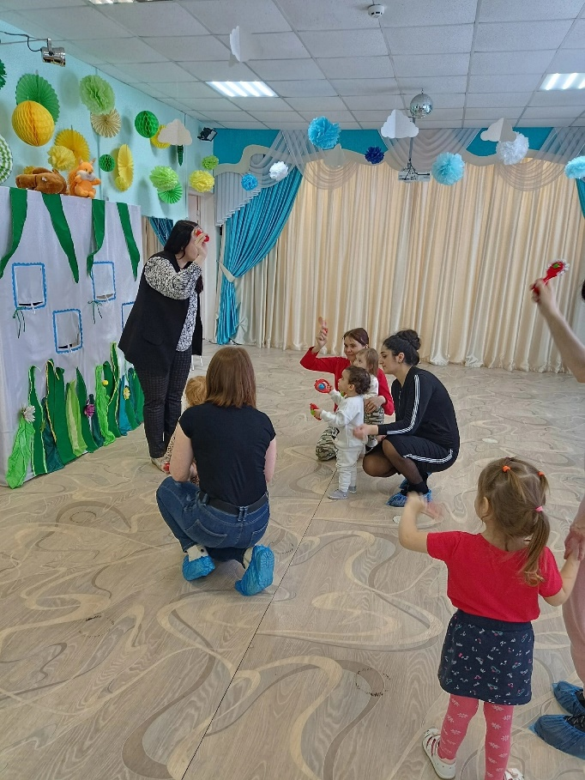
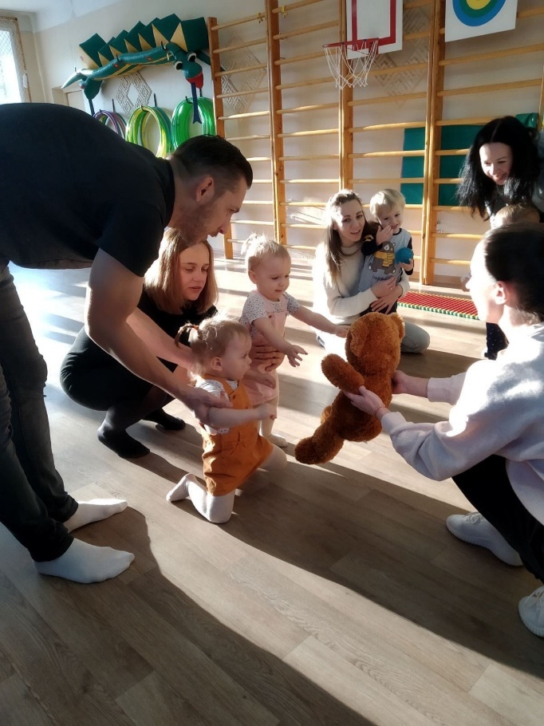
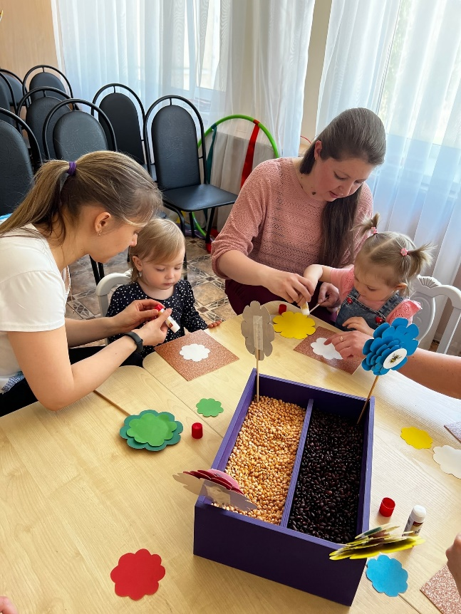
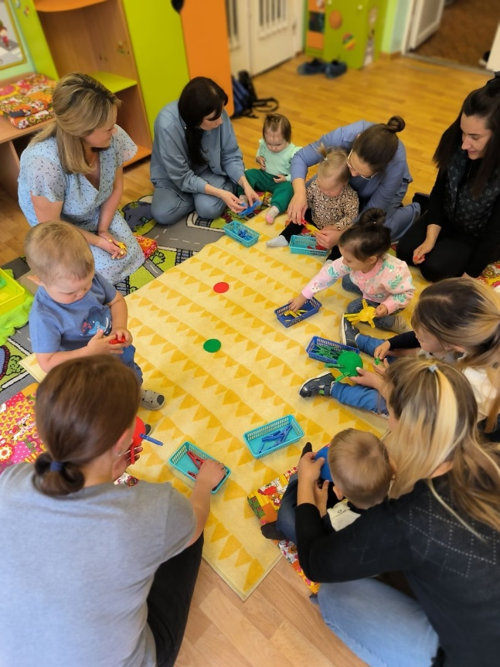
Августовская конференция – 2023
Дошкольное образование
В детских садах функционирует 113 консультационных пунктов
98,5% родителей удовлетворены помощью, которую им оказывают в детских садах

Slide 14
Августовская конференция – 2023
Дошкольное образование
Численность детей с ограниченными возможностями здоровья
Образовательные услуги для детей с ОВЗ оказывают 96% детских садов (150 МДОУ)
Ежегодно увеличивается количество специализированных групп.
162 ребенка с ОВЗ получают инклюзивное образование в группах общеразвивающей и оздоровительной направленности

Slide 15
Августовская конференция – 2023
Общее образование
Численность детей, осваивающих программы общего образования
Ежегодно контингент общеобразовательных организаций увеличивается на 1,5-2 тысячи человек
Средняя наполняемость классов - 27,8 чел. (в предыдущем году - 27 человек)

Slide 16
Августовская конференция – 2023
Общее образование
Численность детей с ОВЗ
В 32 школах города функционирует 141 класс для детей с ОВЗ с разными видами нарушений
Инклюзивное образование реализуют 65 школ

Slide 17

Повышение качества общего образования
Августовская конференция – 2023
Реализация Федеральных государственных образовательных стандартов
С сентября 2022 года на обновленные ФГОС третьего поколения перешли учащиеся 1 и 5 классов.
С 2023-2024 учебного года на новые ФГОСЫ переходят все остальные классы.
Все педагоги города Ярославля получили возможность познакомиться с изменениями в стандартах начального и общего образования:
с августа 2022 по апрель 2023 года на базе ГЦРО прошли обучение 1309 педагогов города Ярославля;
в рамках работы муниципального ресурсного центра проведены информационно-методические и практические семинары, мастер-классы, городские совещания, вебинары, методические объединения, практикумы и творческие образовательные мастерские для директоров школ, заместителей директора, руководителей школьных методических объединений и педагогических работников;
организована работа творческих образовательных мастерских;
подготовлен электронный методический сборник «Педагогические практики реализации обновленных ФГОС НОО, ФГОС ООО в общеобразовательных организациях города Ярославля в 2022-2023 учебном году»

Slide 18

Повышение качества общего образования
Августовская конференция – 2023
Организация работы по повышению функциональной грамотности
проведение обучающих семинаров, вебинаров, городских семинаров, мастер-классов, открытых уроков и занятий, тематических консультаций;
работа инновационных площадок (МИП и МРЦ);
работа творческой образовательной мастерской;
проведено более 250 тематических консультаций по актуальным вопросам формирования и оценки функциональной грамотности обучающихся
В федеральном мониторинге формирования функциональной грамотности обучающихся по модели PISA приняли участие 3 школы (№№ 2, 84 и гимназия №1). По итогам Ярославская область вошла в число 149 ОО из 32 субъектов РФ с наиболее высокими результатами.
В региональной оценке по модели PISA (оценка естественно-научной грамотности) на стартовом этапе участвовали 34 школы. В повторном измерении уровня естественно-научной грамотности обучающихся 8-х классов участвовали 14 школ

Slide 19

Повышение качества общего образования
Августовская конференция – 2023
Сопровождение профессионального самоопределения
Оказываемой в школе профориентационной помощью удовлетворены 68% учащихся 8-11 классов
*по данным исследования удовлетворенности качеством образования в общеобразовательных организациях города Ярославля, ГУ ЯО ЦОиККО, 2023 год

Slide 20

Повышение качества общего образования
Августовская конференция – 2023
Повышение объективности при проведении и оценивании ВПР
На основании анализа результатов ВПР-2022 Рособрнадзором сформирован перечень ОО, демонстрирующих признаки необъективности проведения ВПР в 2022 году
В данный перечень вошли 5 ОО города Ярославля, в связи с завышенными результатами по русскому языку и математике по программе 4 класса
В МСО реализована программа профилактических мер, включающая адресную работу с ОО и педагогами по обеспечению объективности при проведении и оценивании работ: семинары-практикумы, вебинары, практические конференции. Всего более 550 участников

Slide 21


Повышение качества общего образования
Августовская конференция – 2023
Использование электронных сервисов и баз электронных образовательных ресурсов
Все общеобразовательные организации, учреждения дополнительного образования и дошкольные образовательные организации зарегистрированы на платформе Сферум.
В общеобразовательных организациях:
- зарегистрировано педагогических работников - 3703 человека;
- зарегистрировано учеников – 32615 человек;
В дошкольных образовательных учреждениях:
- зарегистрировано педагогических работников - 834 человека;
В учреждениях дополнительного образования:
- зарегистрировано педагогических работников - 356 человек;
Во ФГИС «Моя школа» зарегистрированы все школы города. Педагогов – 3417 из 83 учреждений.
В 2023/2024 учебном году особое внимание будет уделено передаче сведений из подсистемы «АСИОУ» ГИС «Образование-76» для ФГИС «Моя школа»

Slide 22


Августовская конференция – 2023
Дополнительное образование
Охват дополнительным образованием составил 90,2% (78635 человек из 87147 детей в возрасте от 5 до 18 лет)
Дополнительное образование теперь реализуется в рамках Федерального закона от 13.07.2020 №189 ФЗ «О государственном (муниципальном) социальном заказе на оказание государственных (муниципальных) услуг в социальной сфере»
Сертификаты ПФДО(ДО) остаются (все также один раз и действуют до 18 лет), их дополняют социальные сертификаты
сохранение высокого охвата;
повышение доступности дополнительного образования для всех категорий детей;
расширение набора предлагаемых программ (с особым вниманием к программам технической и естественно-научной направленности);
усиление воспитательной составляющей в содержании дополнительных общеразвивающих программ;
вовлечение детей в программы и мероприятия ранней профориентации;
развитие системы творческих конкурсов, фестивалей, научно-практических конференций;
выявление и поддержка талантливых детей

Slide 23
Кадровое обеспечение муниципальной системы образования
Августовская конференция – 2023
На начало 2023-2024 учебного года - 400 вакансий
С начала учебного года на педагогическую работу в общеобразовательные организации принято более 160 человек

Slide 24
Кадровое обеспечение муниципальной системы образования
Августовская конференция – 2023
Студенты четвертых курсов по направлениям «Образование и педагогические науки» допускаются к занятию педагогической деятельностью по основным общеобразовательным программам
Такие кадры не обладают необходимой квалификацией и стажем работы, которые учитываются при установлении оплаты труда педагога. Результат – низкая оплата труда
В соответствии с постановлением Правительства Российской Федерации от 13.10.2020 № 1681 «О целевом обучении по образовательным программам среднего профессионального и высшего образования» развивается целевая подготовка специалистов.
На 01.07.2023 заключено 73 целевых договора
В настоящее время не выделяется бюджетное финансирование на целевую подготовку педагогов. Усилена материальная ответственность сторон договора за невыполнение его условий. Результат – сдерживание расширения практики целевой подготовки
По законодательству трудоустройство выпускников педагогических вузов (кроме целевиков) является свободным. Ежегодно специалисты департамента совместно с руководителями МОО участвуют в проведении собраний выпускников ЯГПУ
Выпускники - молодые педагоги желания трудоустроиться в муниципальные образовательные организации в большинстве своем не выражают

Slide 25

Кадровое обеспечение муниципальной системы образования
Августовская конференция – 2023
Основные пути решения кадровой проблемы
Повышение привлекательности и престижности педагогического труда (социальные гарантии, рост оплаты труда, обеспечение профессионального роста)
Активная и постоянная работа по формированию, актуализации и размещению списков вакансий на своих официальных сайтах, Единой цифровой платформе "Работа в России" и других доступных ресурсах
Развитие целевого обучения по образовательным программам среднего профессионального и высшего образования, планирование и предоставление и гарантированного трудоустройства выпускников
Поддержка молодых педагогов, наставничество, оказание на рабочем месте практической помощи молодым специалистам, внутришкольная система методической работы
Реализация различных мер поощрения педагогических работников:
- государственные и ведомственные награды (в 2023 году 150 работников - государственные и ведомственные награды; 104 работника - Знак «Отличник просвещения»; 471 человек - награды Департамента образования ЯО)
- городская премия 25 лучшим педагогическим работникам,
- нагрудный знак за заслуги в развитии образования города Ярославля

Slide 26


Кадровое обеспечение муниципальной системы образования
Августовская конференция – 2023
Психологический портрет педагогов школ
все чаще связывают позитивные изменения в школе с деятельностью директора;
высоко ценят возможность обратиться к своему директору как по профессиональным, так и по личным вопросам;
в коллективах очень ценится высокая мотивированность, желание работать, исполнительность и педантичность;
наиболее удовлетворенные потребности: возможность дружеского и профессионального общения с коллегами, возможность приобретения новых умений и реализации своих задумок, возможность совместной деятельности с учениками;
за последние 10 лет стали больше видеть признание их достижений и одобрение со стороны руководства.
педагоги и администрация недостаточно учитывают запросы и требования родителей и учащихся при организации образовательного процесса;
слабо ощущают, что администрация относится к ним как к равным партнерам;
одной из самых острых потребностей остается повышение зарплаты и ее соответствия трудозатратам;
нет достаточного чувства личной безопасности и защищенности в стенах школы: физическая безопасность, безопасность в общении с учениками, страх перед начальством, снижение уровня доверия к коллегам;
недостаток обратной связи с органами управления образованием: возможность проинформировать о проблемах, задать вопросы и получить ответы.

Slide 27
Августовская конференция – 2023
Ключевые задачи МСО
Ключевые задачи на 2022/2023 учебный год
Повышение доступности, качества и эффективности образовательных услуг, в том числе путем оптимизации сети ОО, повышение квалификации руководящих и педагогических работников.
Обеспечение защиты прав и интересов детей, создание условий для безопасности всех участников образовательного процесса, в том числе контроль за качеством горячего питания.
Совершенствование материально-технической базы учреждений. Оптимизация финансовых ресурсов.
Создание условий для внедрения ФГОС.
Активное вовлечение всех участников образовательных отношений в конкурсное движение с целью выявления талантливых детей и педагогов.
Формирование кадрового резерва управленческих и педагогических работников на всех уровнях управления.
Развитие системы сопровождения профессионального самоопределения, в т.ч выпускников школ.

Slide 28

Августовская конференция – 2023
Федеральные новации 2023/2024 учебного года
Новые ФГОСЫ, переход на единые федеральные образовательные программы, новые учебники истории
Обязательная реализация в школах Единой модели профессиональной ориентации - профориентационного минимума. В 6–11-х классах – еженедельные занятия по профориентации «Россия – мои горизонты»
Возвращение серебряных медалей «За особые успехи в учении» II степени
Введение в штат должности советника директора по воспитанию и взаимодействию с детскими общественными объединениями
Обязанность школьников участвовать в общественно полезном труде, предусмотренном образовательной программой
Пристальный федеральный контроль за вопросами бюрократической нагрузки на педагогов
Смена названия предмета ОБЖ на «Основы безопасности и защиты Родины»
(с 1 сентября 2024 года)

Slide 29
Августовская конференция – 2023
Индекс качества школьного образования
ВПР
ГИА
(ОГЭ и ЕГЭ)
НИКО
ФГ
(по модели PISA)
ИНТЕГРИРОВАННЫЙ ИНДЕКС ШКОЛЬНОГО ОБРАЗОВАНИЯ
ПОКАЗАТЕЛИ ПО НАПРАВЛЕНИЯМ | ОБЩЕСТВЕННО-ЗНАЧИМЫЕ НАПРАВЛЕНИЯ ОЦЕНКИ КАЧЕСТВА ОБРАЗОВАНИЯ
Индекс качества обучения | Получение обучающихся знаний и умений, необходимых для использования в практической деятельности / для продолжения образования / для освоения профессий
Индекс сформированности ценностных ориентаций | Сформированность у обучающихся ценностных ориентаций, принятых в российском обществе
Индекс школьного благополучия | Психологический комфорт и безопасность обучающихся
Индекс профессионального самоопределения | Готовность выпускников к сознательному формированию своей траектории обучения / трудовой деятельности
Единая система оценки качества образования (ЕСОКО)

Slide 30
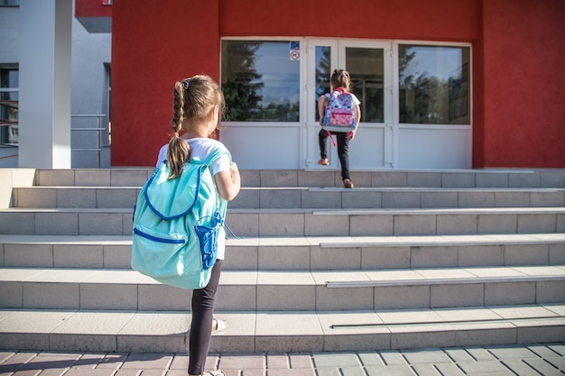
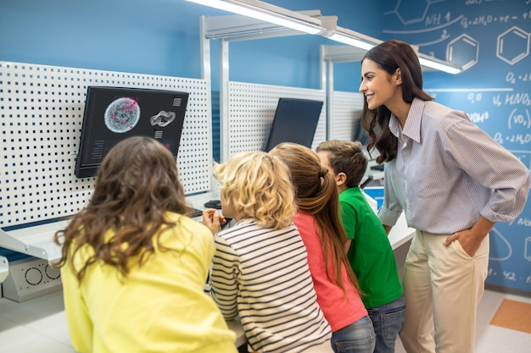
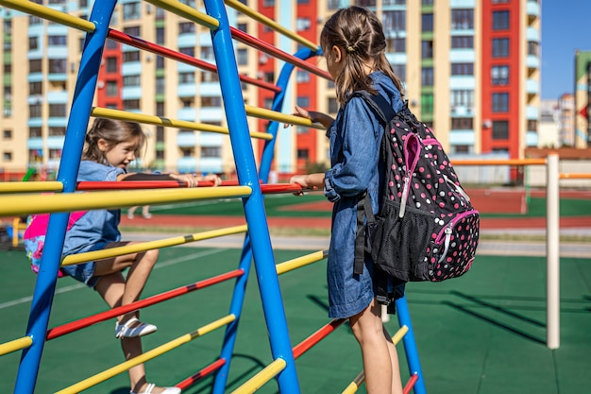

Августовская конференция – 2023
Безопасная образовательная среда
Безопасная образовательная среда - целостная качественная характеристика внутренней жизни образовательного учреждения, представляющая собой совокупность всех позитивных возможностей обучения, воспитания и развития личности
Физическая безопасность
Социально-психологическая безопасность

Slide 31
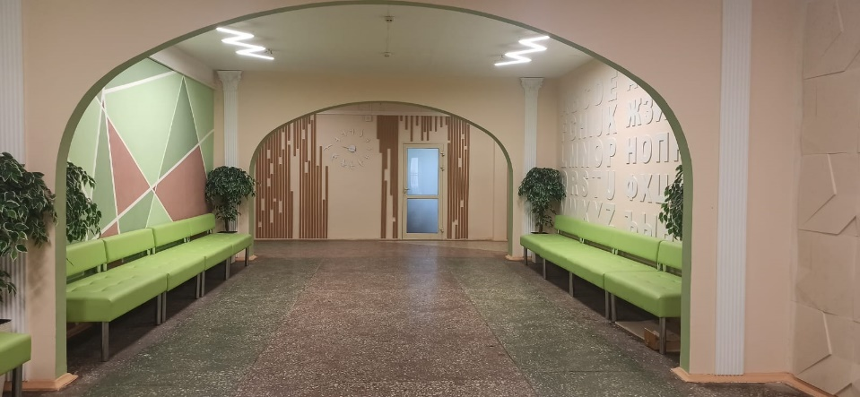
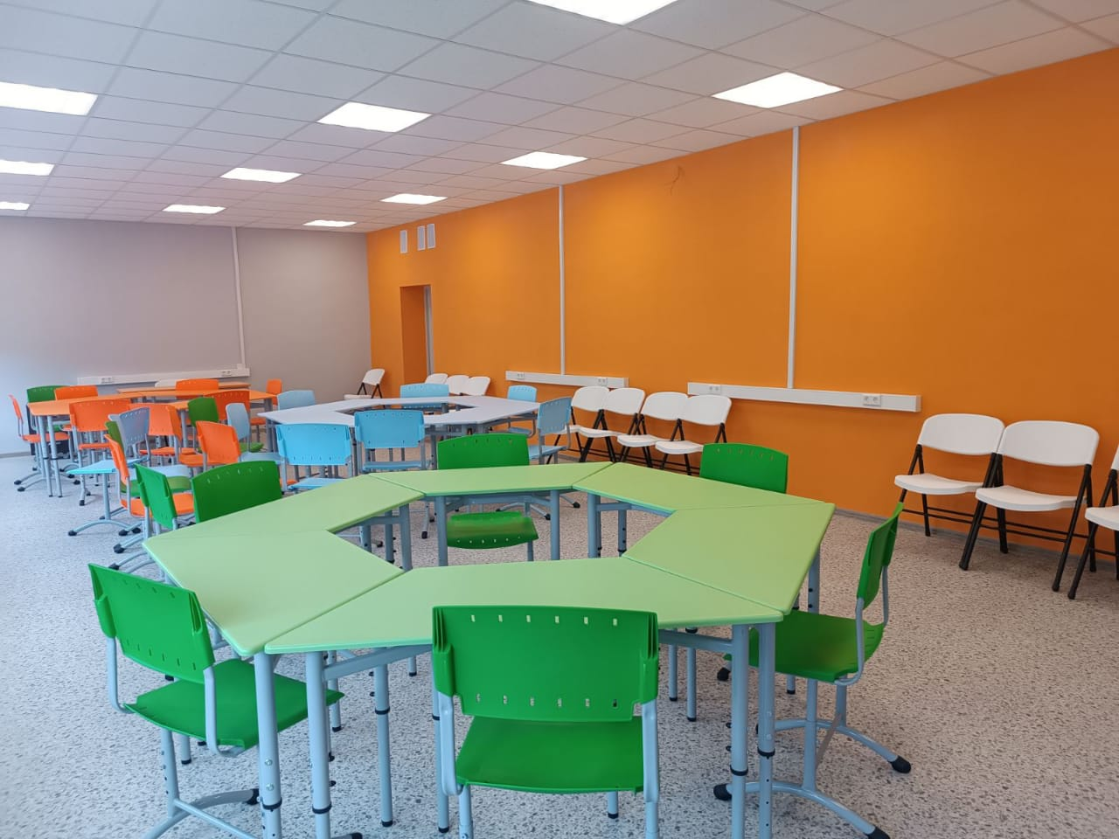
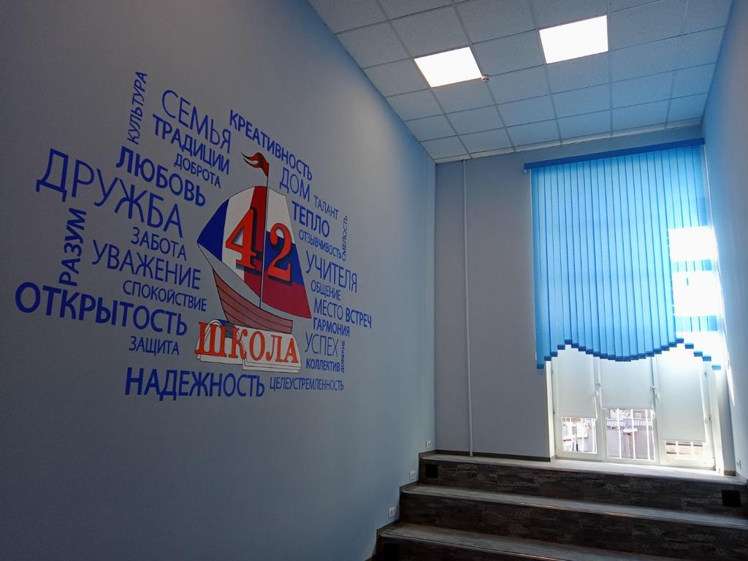
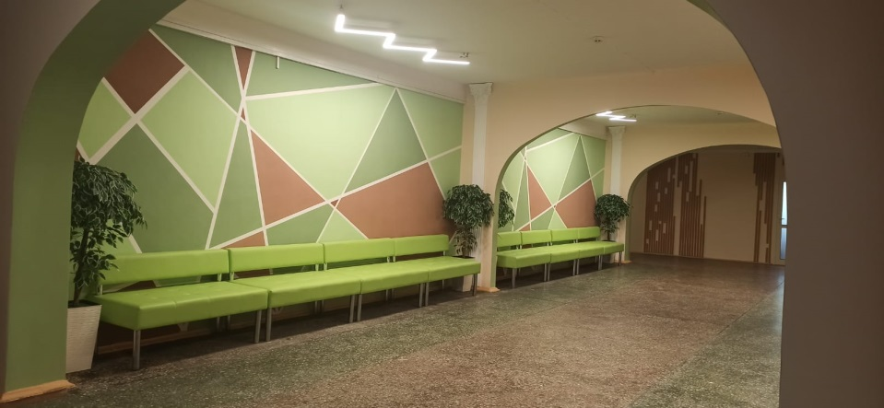
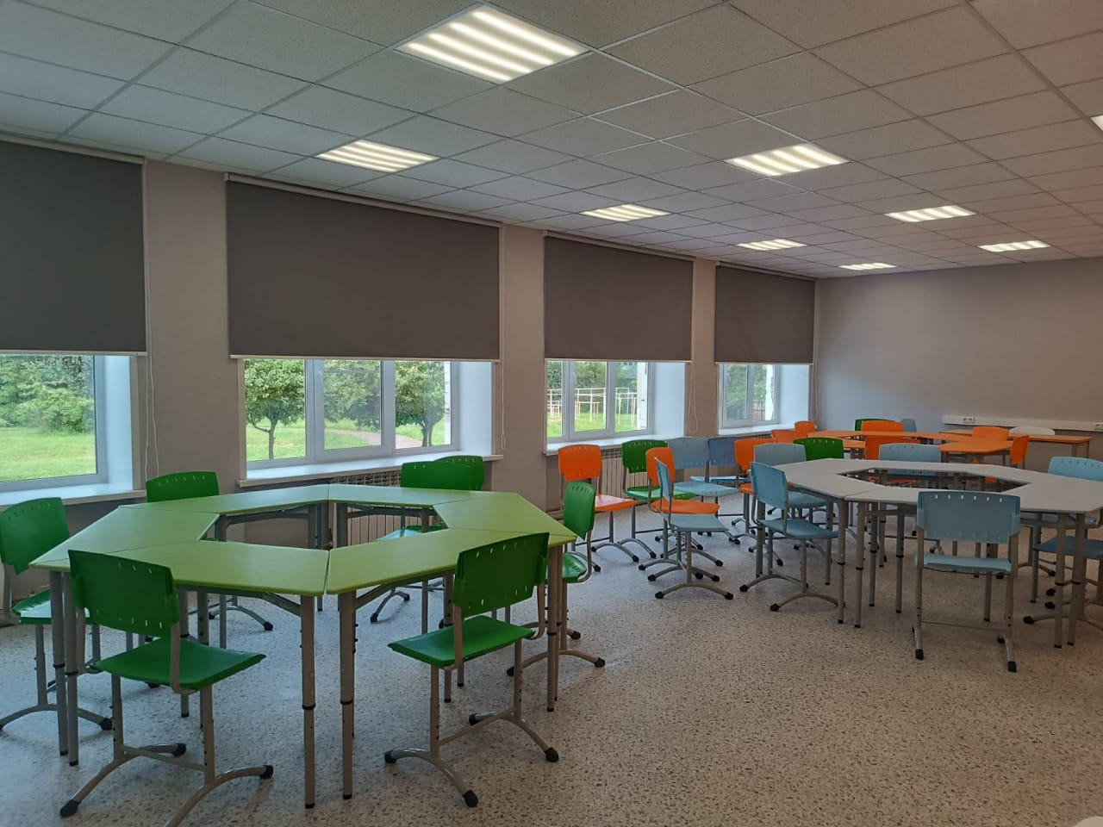
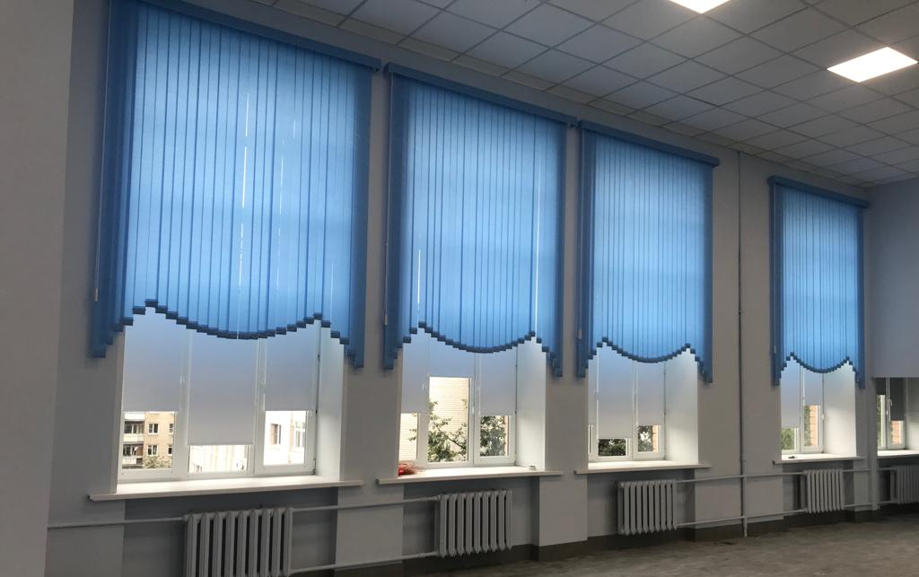
Школьное инициативное бюджетирование
Августовская конференция – 2023
МОУ СШ №87
МОУ СШ №42
МОУ СШ №31

Slide 32
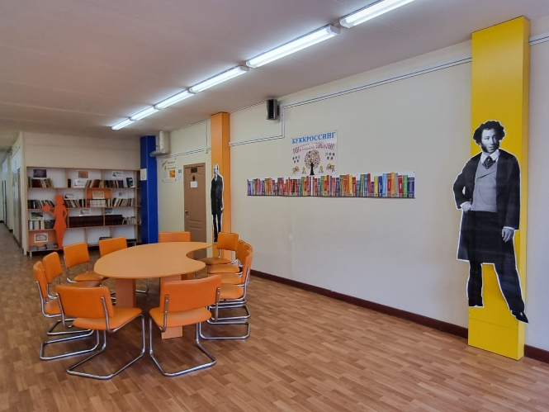
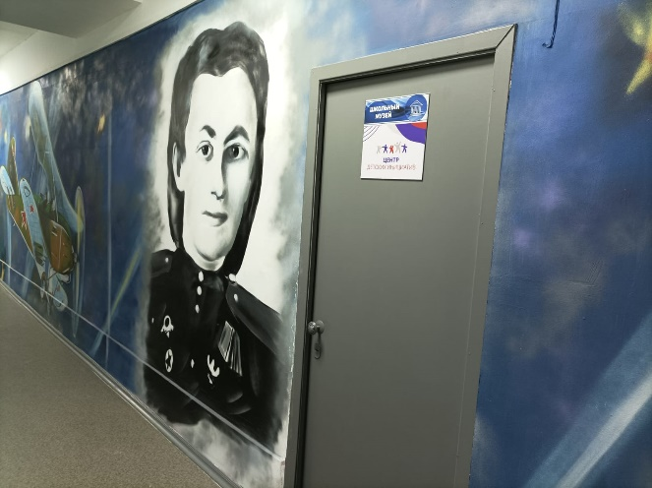
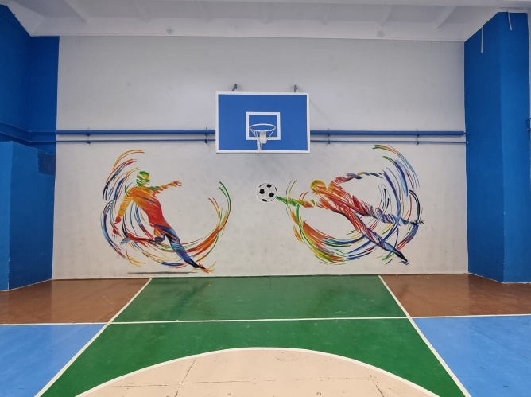
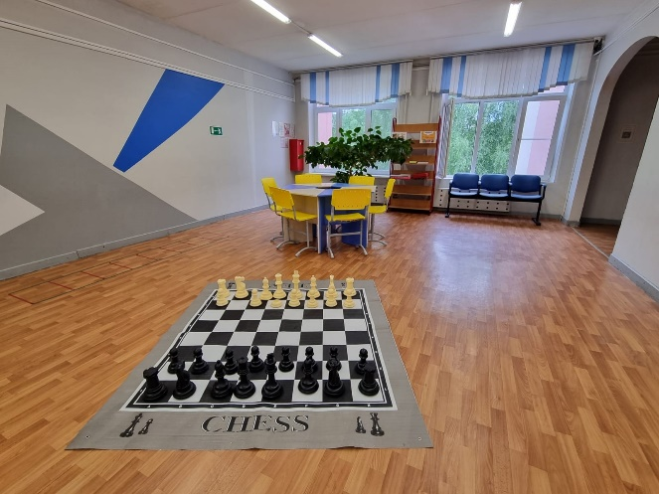
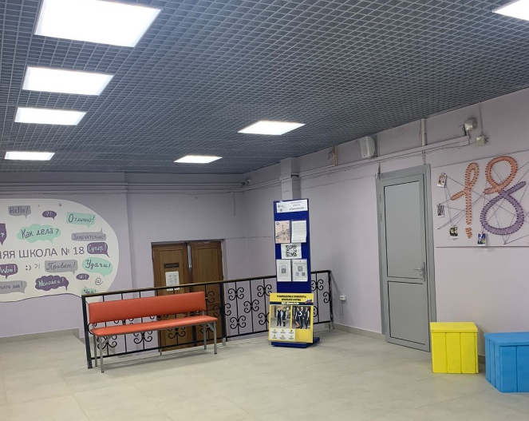
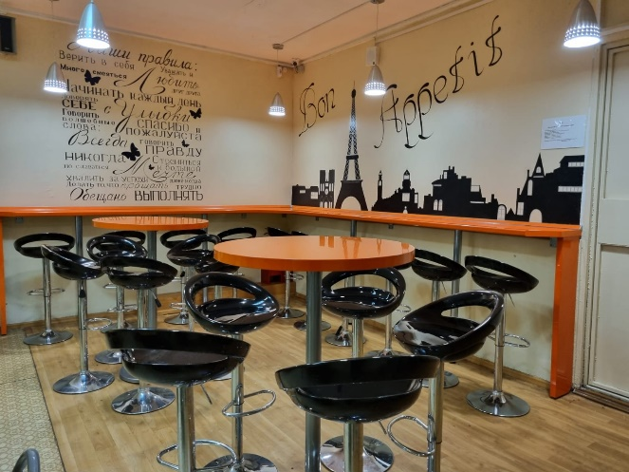
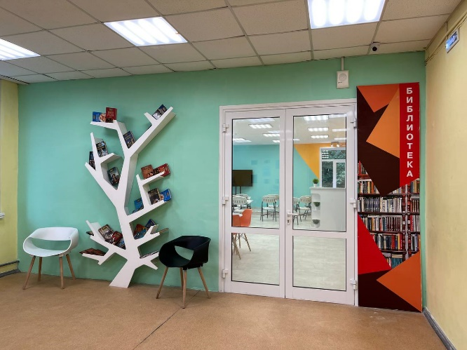
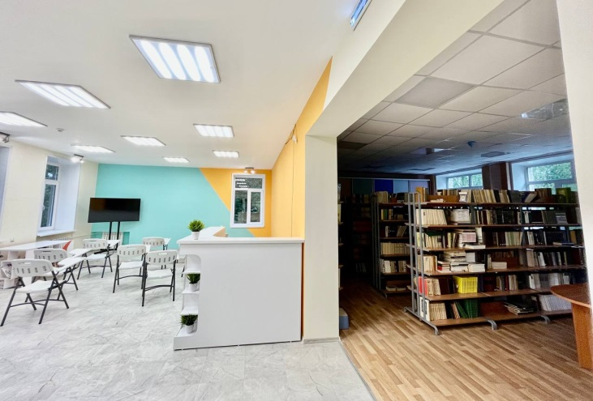
Обновление образовательной среды
Августовская конференция – 2023

Slide 33
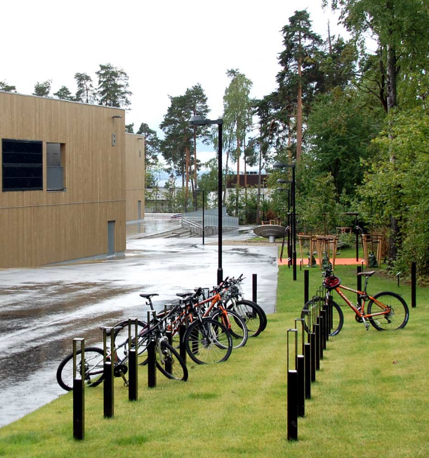
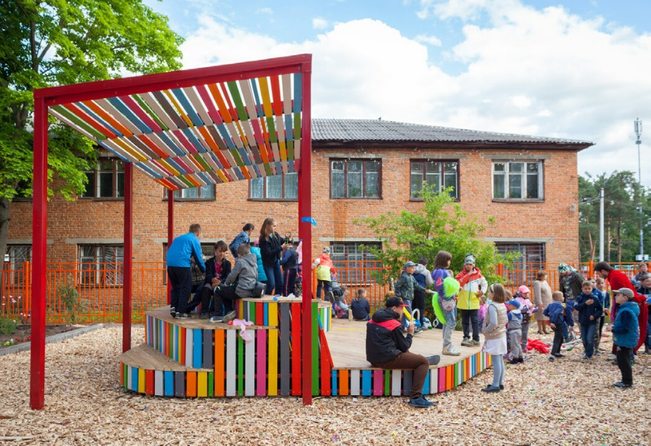
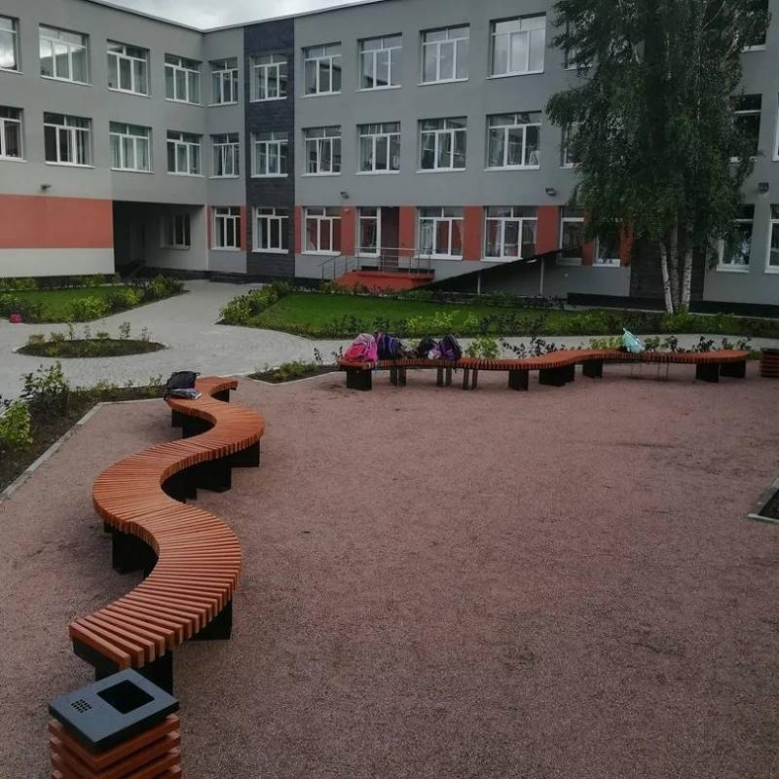
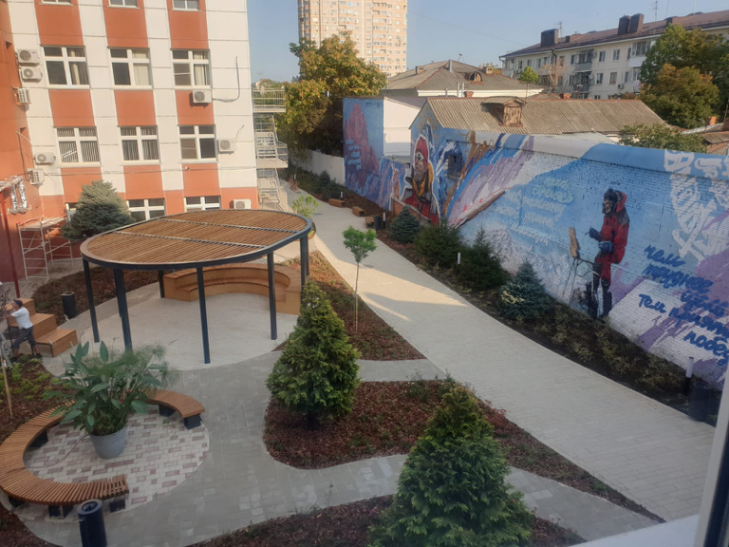
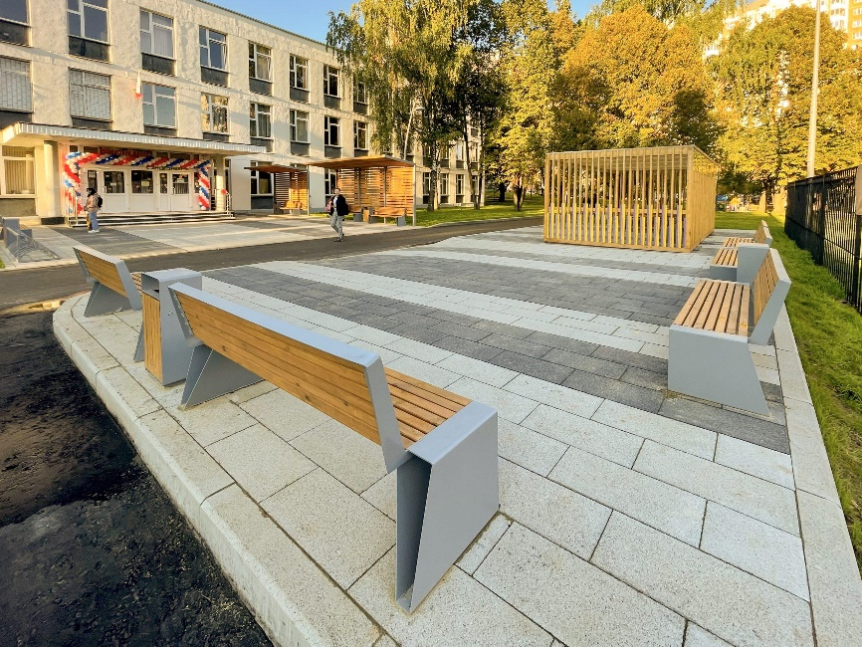
Августовская конференция – 2023
Благоустройство территории ОО

Slide 34

СПАСИБО ЗА ВНИМАНИЕ!

